Slide 1
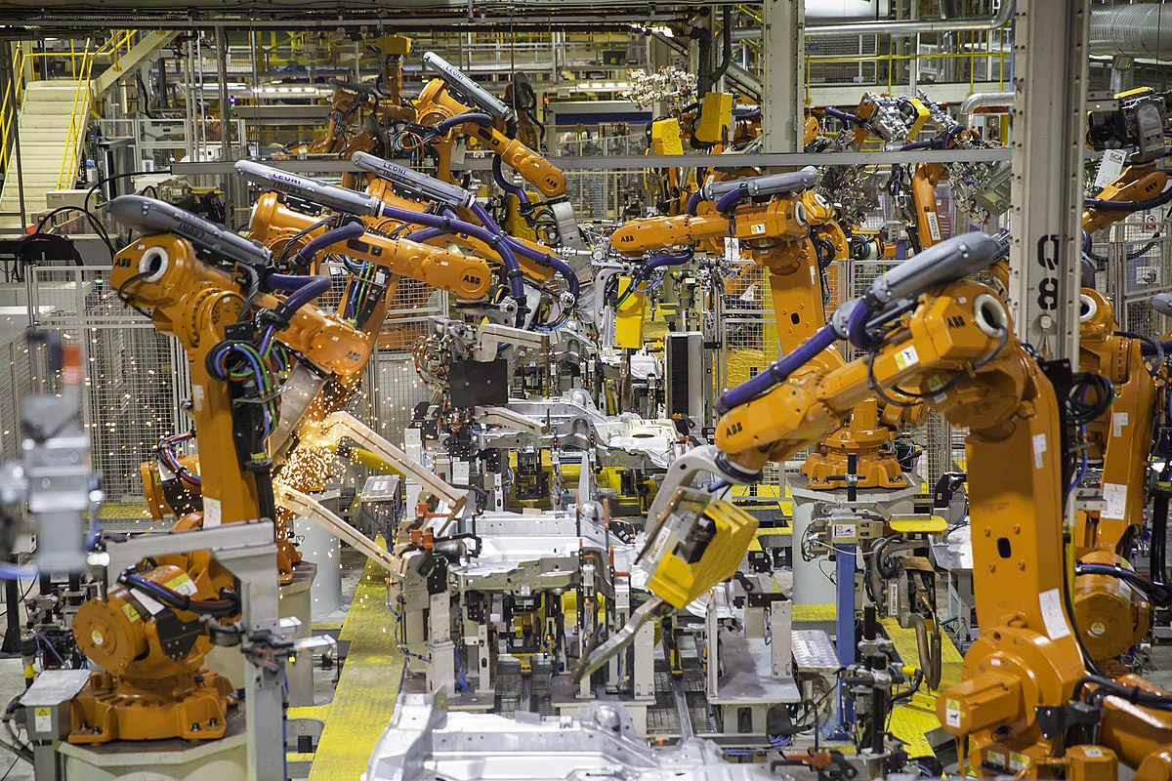

FOR NEXT GENERATION ROBOTICS
MISSÃO
PRODUTO
OBSERVAÇÃO
Esta Foto de Autor Desconhecido está licenciado em CC BY-SA

Slide 2
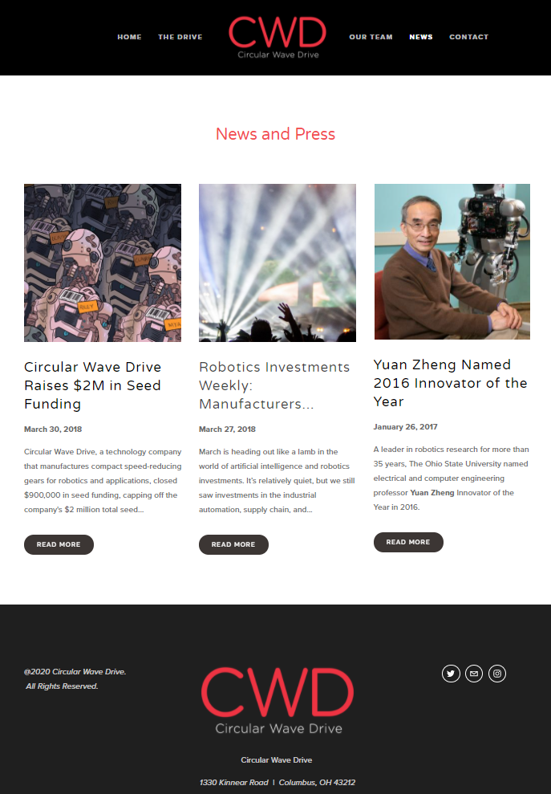

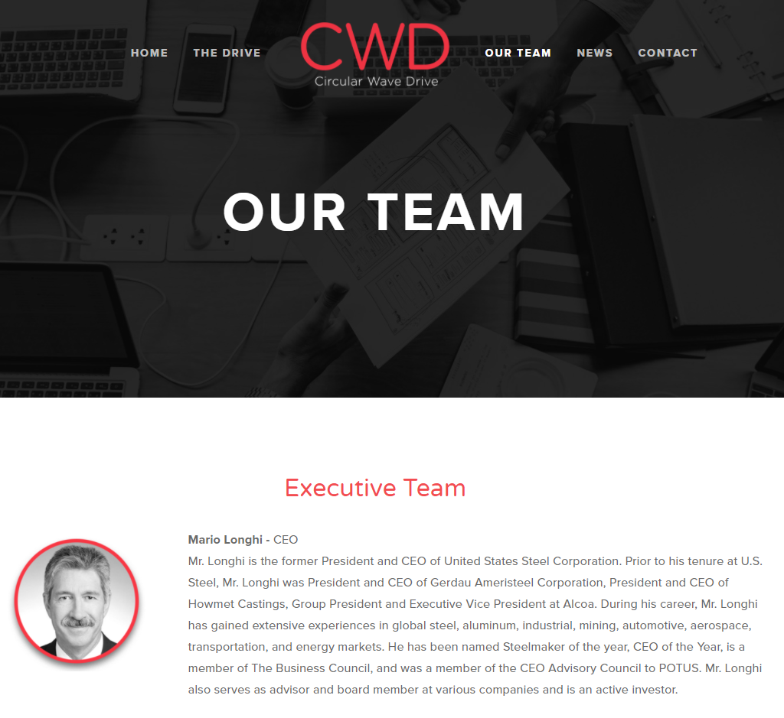

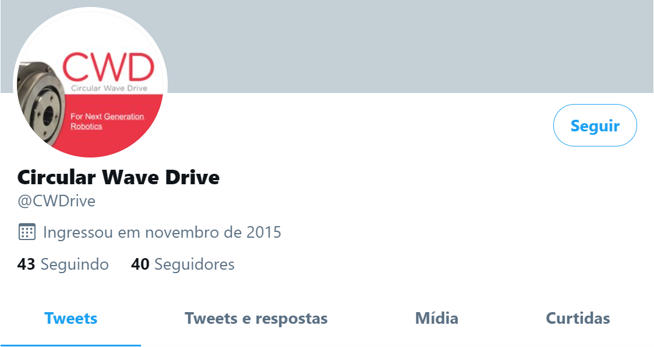

Slide 3



Proposta
Atualizar a Página ‘News’
Fonte: Twitter
http://bit.ly/cwdnews

Slide 4




Obrigado
FELIPE CARNEIRO
NATÁLIA ARAÚJO
91 987122338
91 984170733
taiaraujo20@gmail.com
felipesan08@hotmail.com

